Slide 1

Student: Dumitru Aida-Felicia
FAIMA, II, SII

Slide 2
Cuprins
I. Constructia paginii;
II. Continut pagina;
III. Tehnologii utilizate;
IV. Resurse

Slide 3
I. Constructia paginii
Header si meniu principal;
Continut pagina;
Footer;

Slide 4
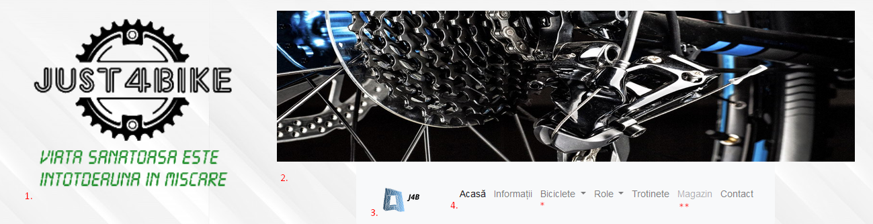
I.1. Header(antet) si meniu principal
Logo website – png format; * Submeniu tip drop-down;
Iconic photo – jpg format; ** Submeniu inidisponibil.
Mini-logo – ico format;
Meniu tip tabel cu marcaj de prezenta;

Slide 5
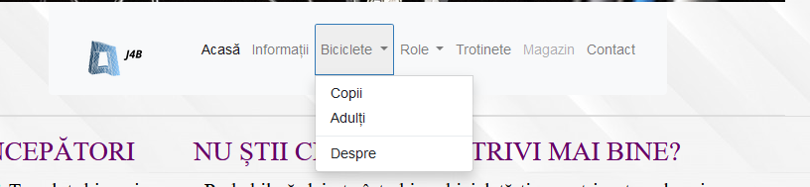
I.1. Header(antet) si meniu principal
Submeniu drop-down cu divizor de categorii:
Categoire de varsta;
Informatii generale;

Slide 6
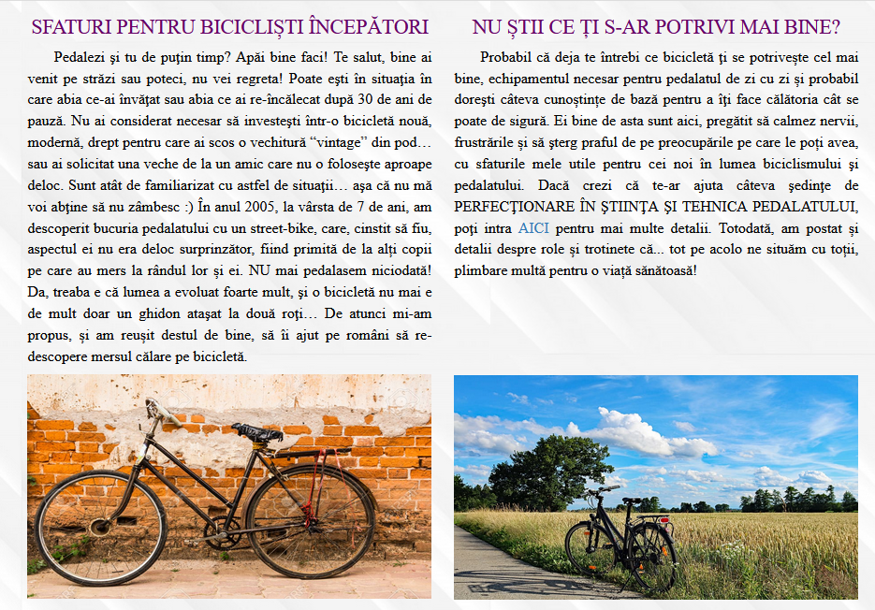
I.2. Continut pagina
Aliniament pagina pe doua coloane, text si fotografii individuale.

Slide 7
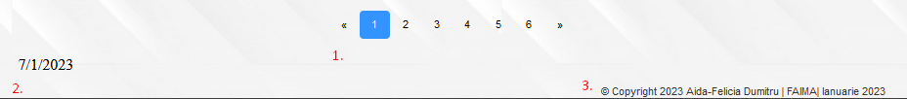
I.3. Footer(subsol)
Bara de navigare numerotata;
Data actuala a sistemului;
Semnatura digitala de copyright;

Slide 8
II. Continut pagini
Acasa;
Informatii;
Biciclete;
Role;
Trotinete;
Magazin;
Contact;

Slide 9
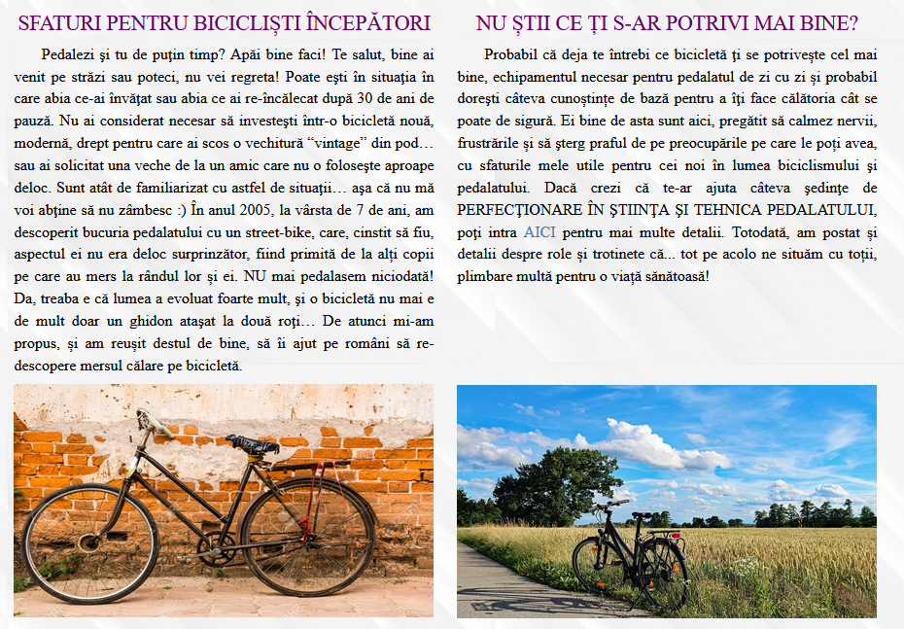
II.1. Acasa

Slide 10
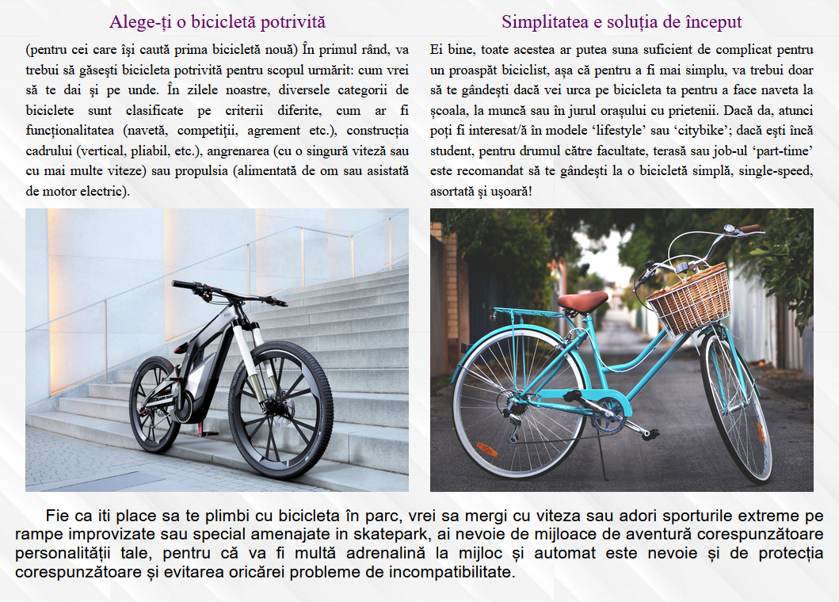
II.2. Informatii 1/2

Slide 11
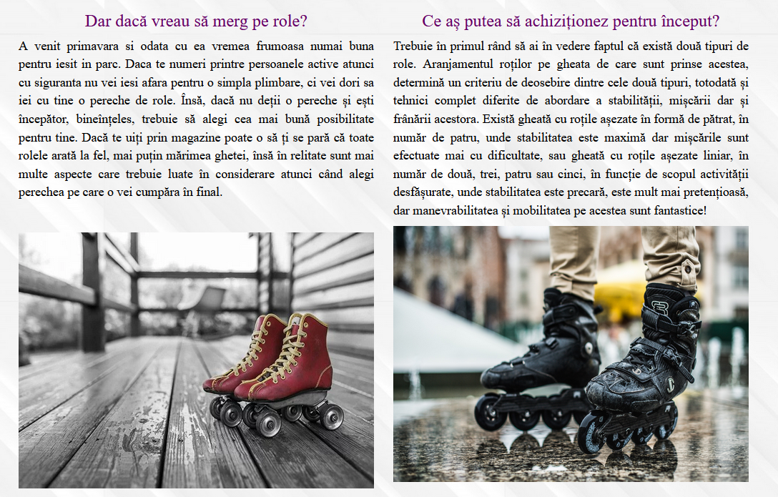
II.2. Informatii 2/2

Slide 12
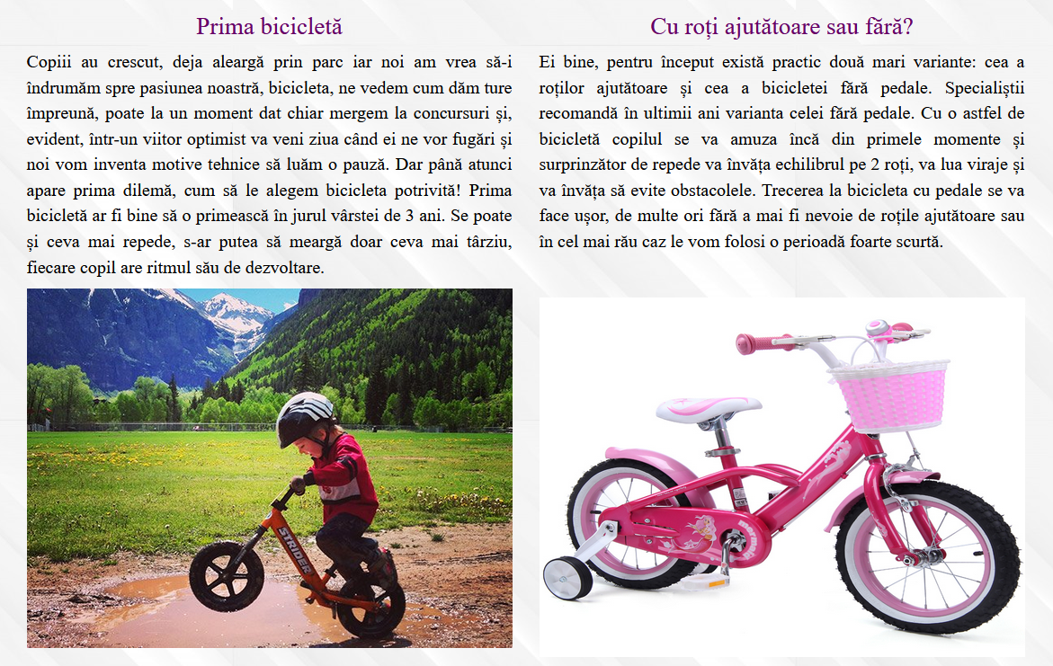
II.3. Biciclete. Copii 1/3

Slide 13
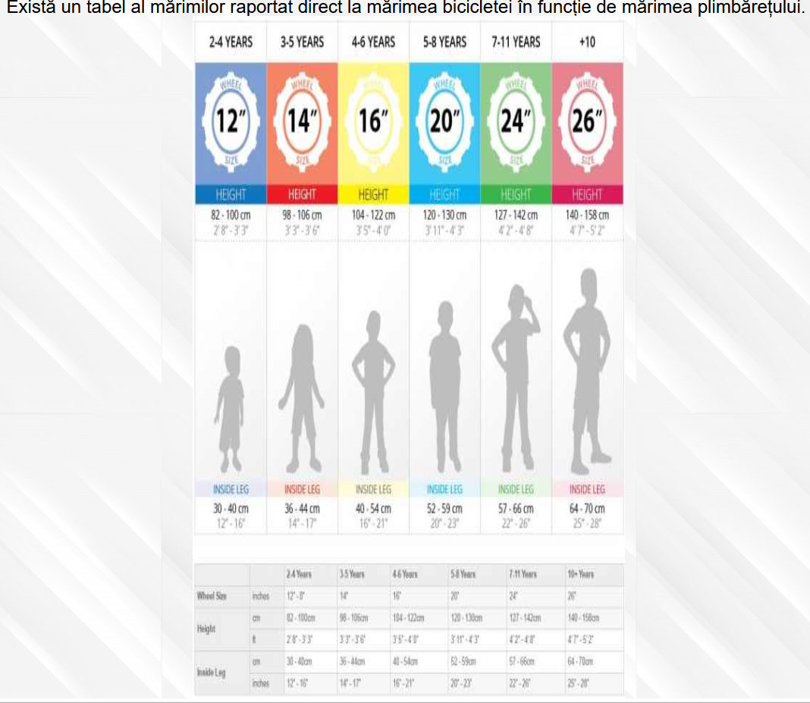
II.3. Biciclete. Copii 2/3

Slide 14
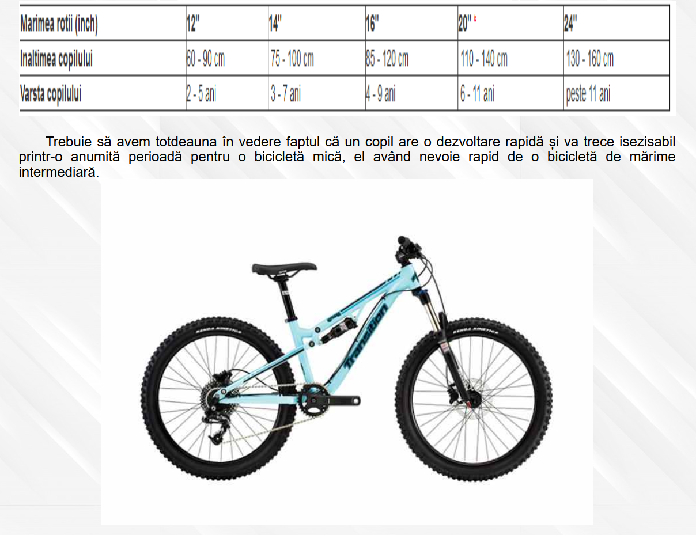
II.3. Biciclete. Copii 3/3

Slide 15
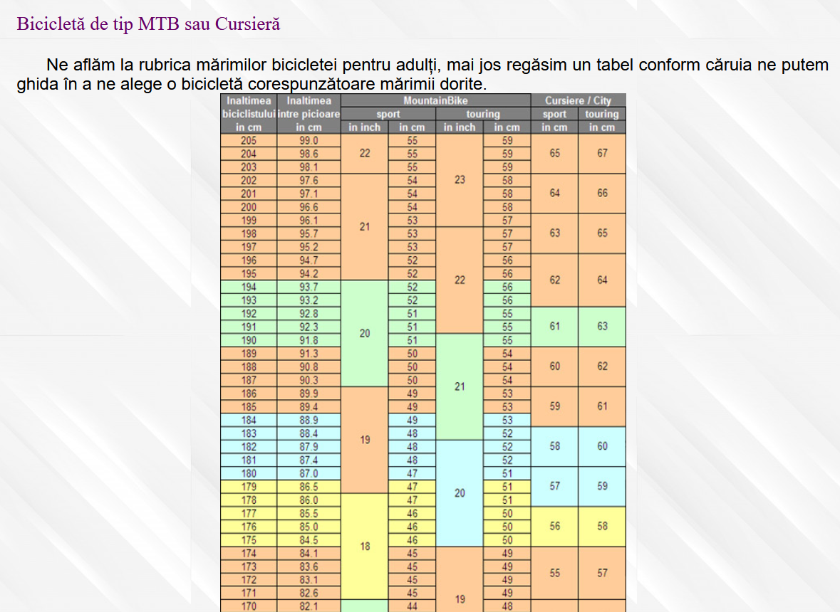
II.3. Biciclete. Adulti

Slide 16
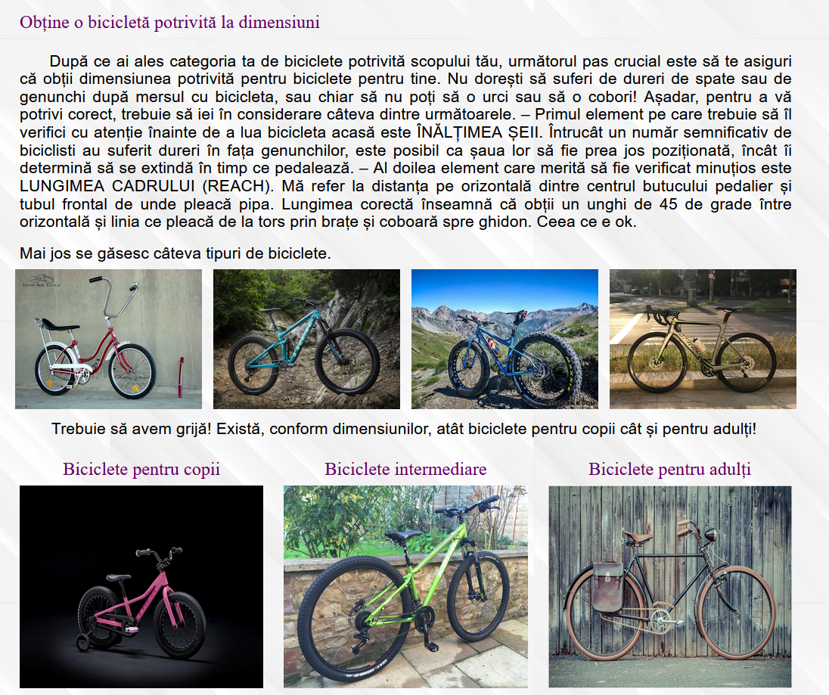
II.3. Biciclete. Despre
Aliniament pagina pe o coloana text;
Sistem de vizualizare a imaginilor intr-un mod ordonat si marire a imaginii -> slideshow;

Slide 17
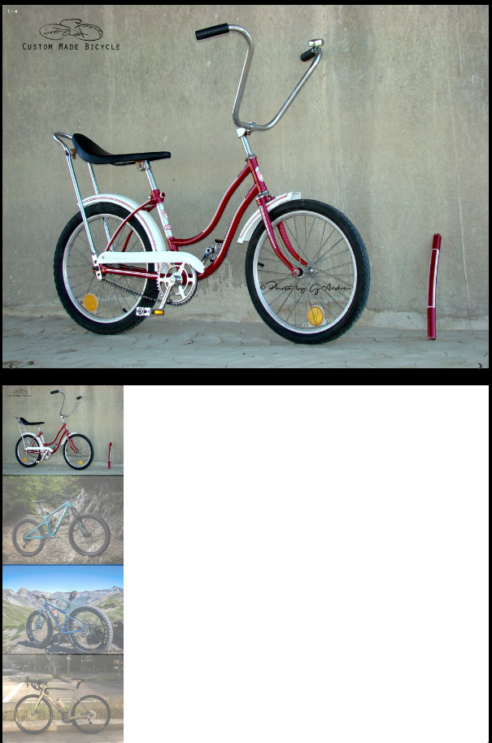
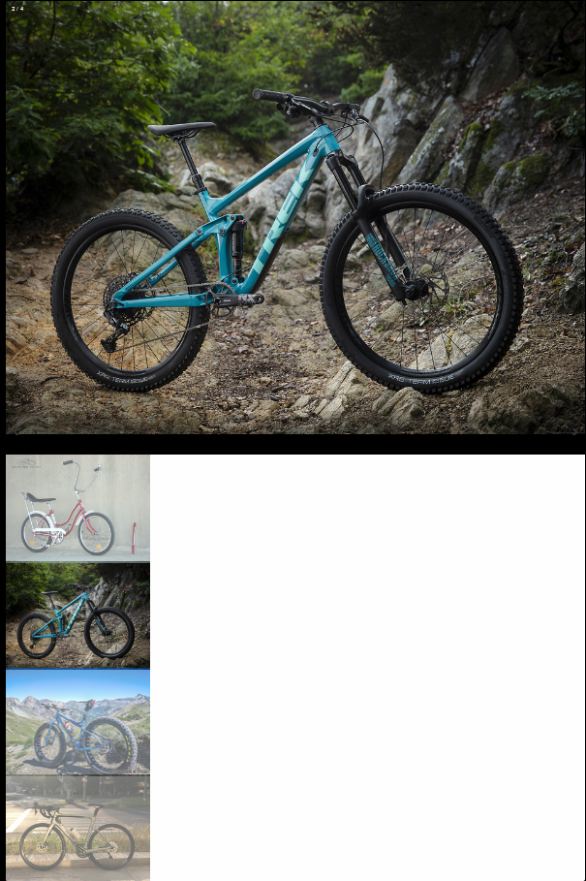
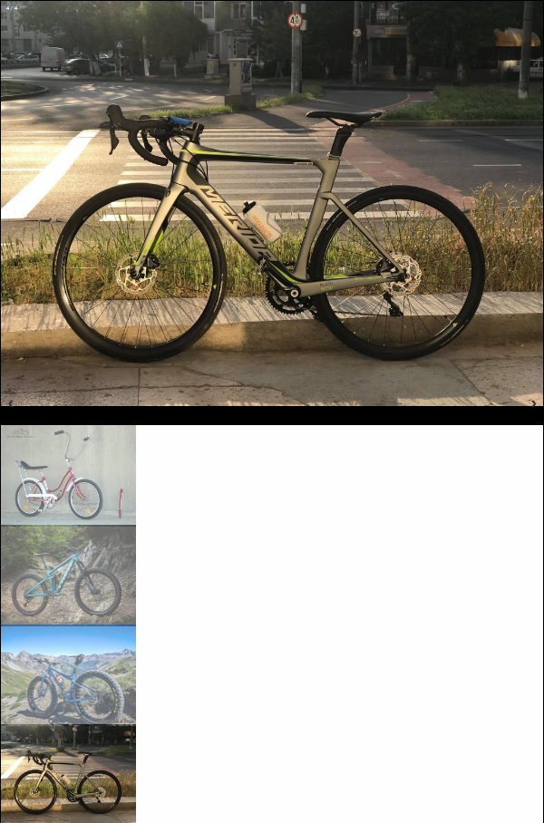
II.3. Biciclete. Despre - Slideshow

Slide 18
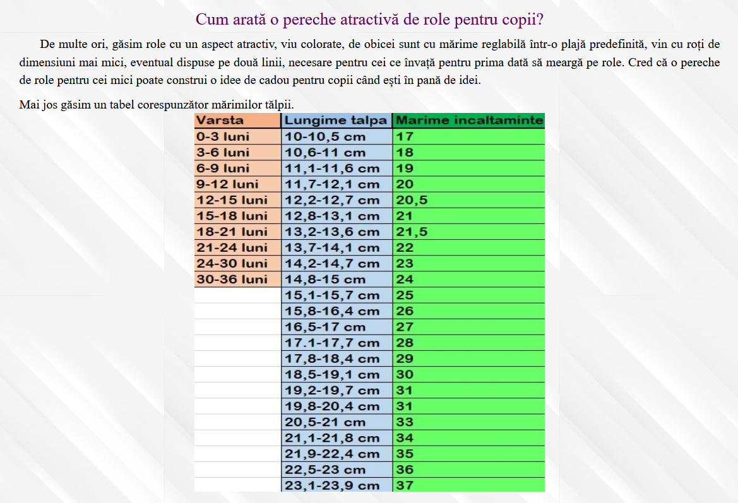
II.4. Role. Copii 1/2

Slide 19
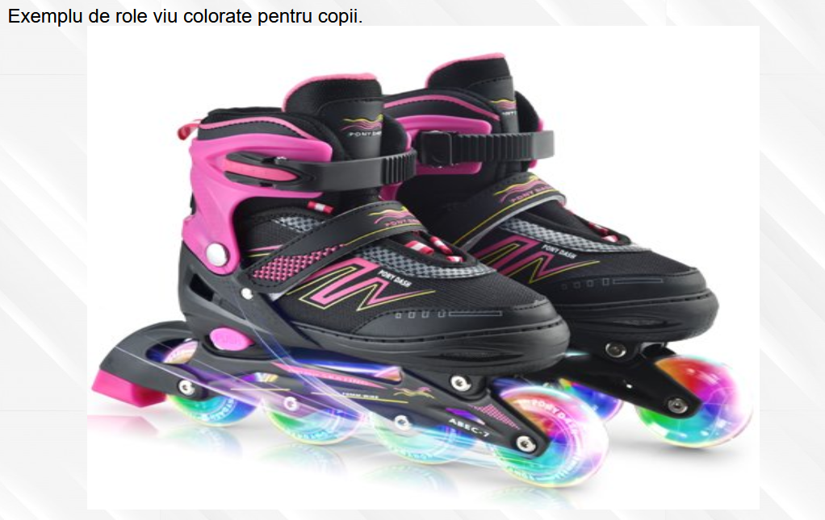
II.4. Role. Copii 2/2

Slide 20
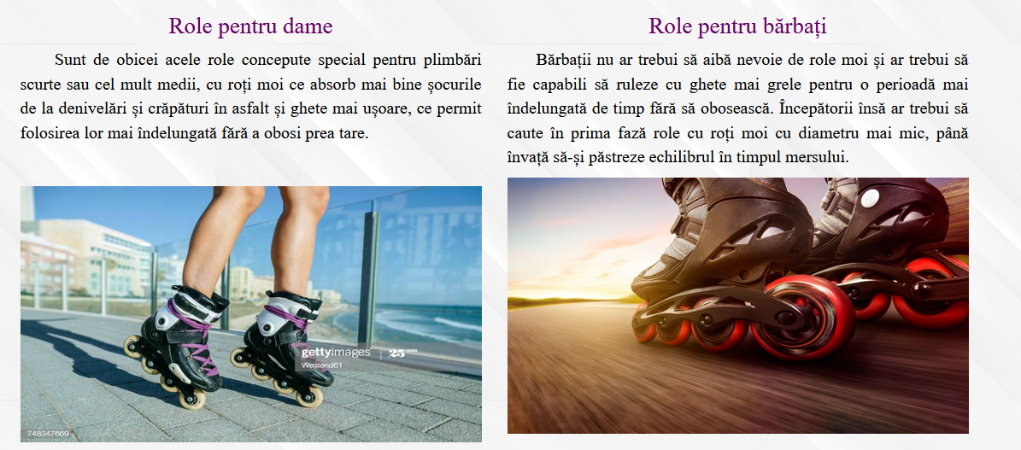
II.4. Role. Adulti

Slide 21
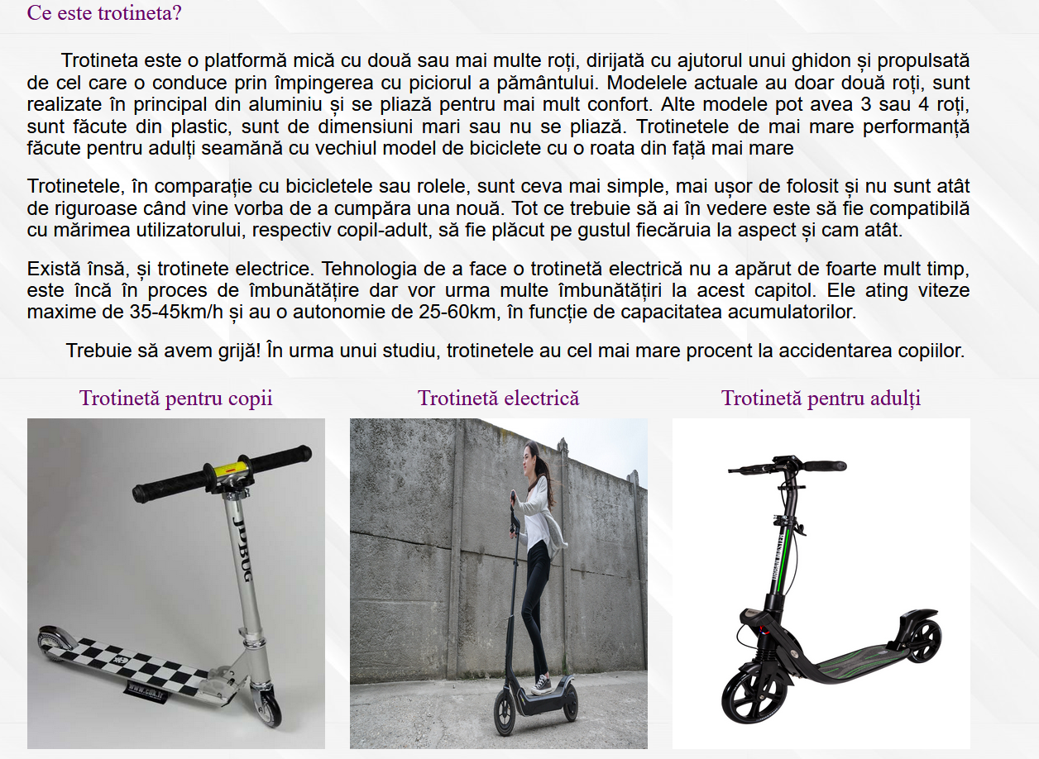
II.5. Trotinete

Slide 22
II.6. Magazin
Pagina indisponibila la momentul prezentarii;
Pagina este mentionata si va fi activata dupa finalizarea magazinului online;

Slide 23
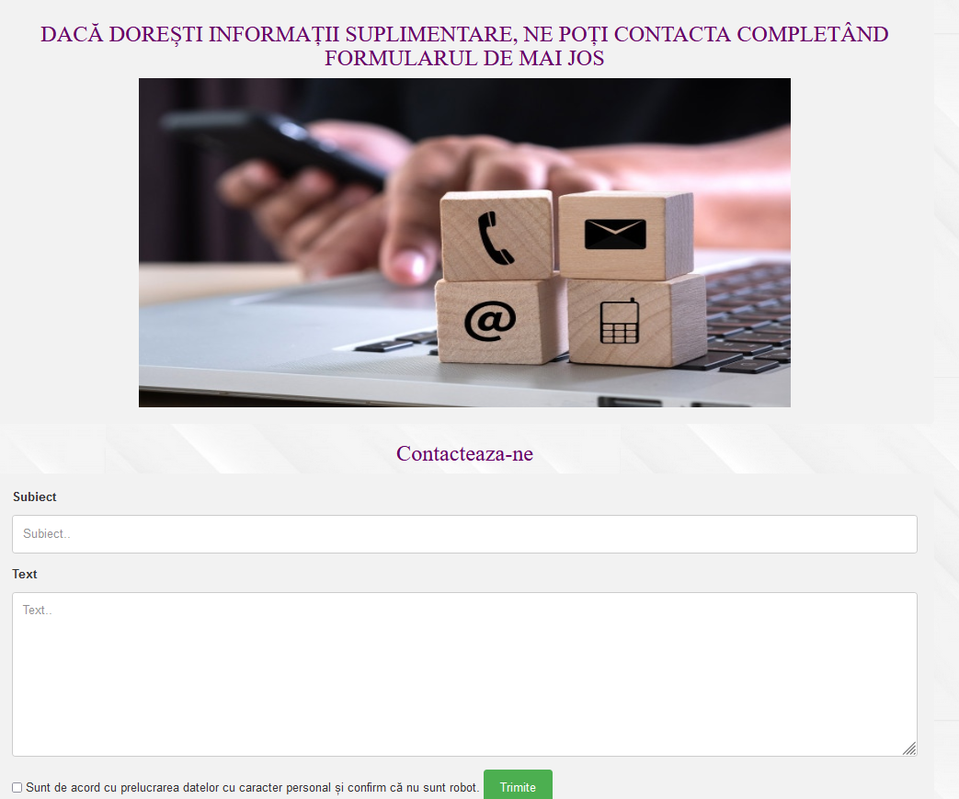
II.7. Contact 1/2
Formular de contact ce trimite mesajul dorit catre o adresa de email prestabilita;
Sistem verificare – acceptare termeni si conditii;

Slide 24
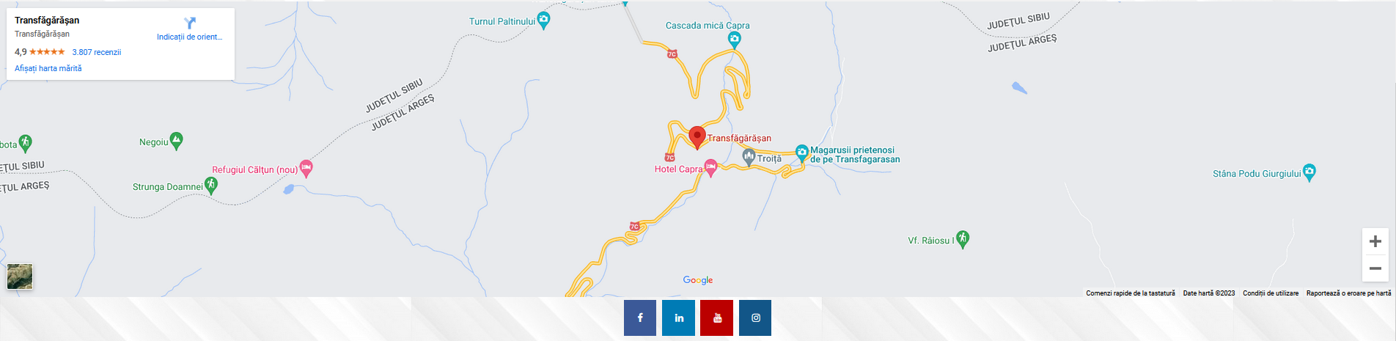
II.7. Contact 2/2
Pin interactiv adresa pe Google Maps (exemplu configurat – Transfagarasan); Iconite interactive pentru redirectionare catre link-urile de Social-Media

Slide 25
III. Tehnologii utilizate
HTML
CSS
JavaScript

Slide 26
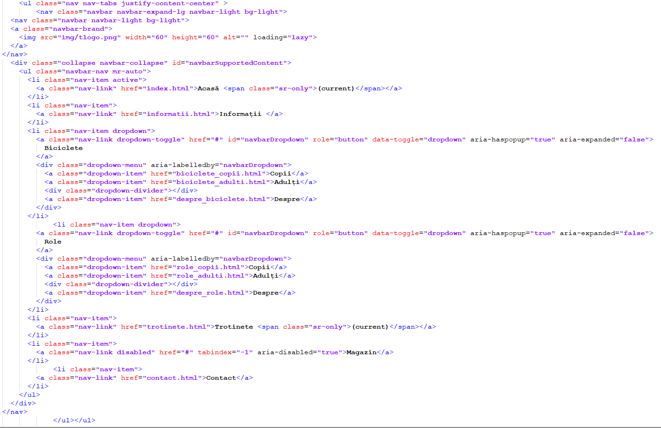
III.1. HTML

Slide 27
Acesta este un cod HTML pentru bara de navigare. Bara de navigare constă dintr-o imagine de tip siglă, mai multe link-uri către diferite pagini și meniuri drop-down pentru link-urile „Biciclete” și „Rol”. Meniurile drop-down „Biciclete” și „Rol” au fiecare link-uri către pagini despre biciclete și patine cu rotile pentru copii și adulți, precum și o pagină despre fiecare subiect. Celelalte link-uri din bara de navigare merg la o pagină „Acasă”, o pagină „Informații”, o pagină despre trotinete, o pagină dezactivată și o pagină „Contact”.
Codul folosește mai multe clase CSS pentru a stila bara de navigare. Clasa „nav” este folosită pentru a stila o listă de link-uri ca meniu de navigare, iar clasele „nav-tabs” și „justify-content-center” sunt folosite pentru a alinia legăturile în centrul barei de navigare. Clasa „navbar” este folosită pentru a stila bara de navigare în sine, iar clasele „navbar-expand-lg” și „navbar-light” sunt folosite pentru a aplica un comportament receptiv și o schemă de culori deschise barei de navigare. Clasa „bg-light” este folosită pentru a aplica o culoare de fundal deschisă barei de navigare. Clasa „colapse navbar-collapse” este folosită pentru a crea un buton care restrânge linkurile de navigare într-un meniu drop-down pe ecranele mici. Clasa „navbar-nav” este folosită pentru a stila lista de link-uri ca meniu de navigare, iar clasele „nav-item” și „nav-link” sunt folosite pentru a stila elementele din listă și, respectiv, link-urile. Clasa „activ” este folosită pentru a evidenția pagina curentă, iar clasele „dropdown” și „dropdown-menu” sunt folosite pentru a crea meniuri drop-down. Clasa „sr-only” este folosită pentru a ascunde textul de cititoare de ecran, iar clasa „disabled” este folosită pentru a dezactiva un link.

Slide 28
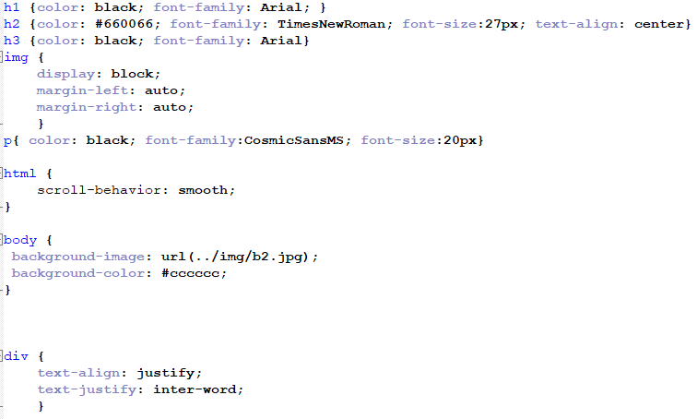
III.2. CSS

Slide 29
Acest cod reprezinta un set de stiluri CSS care afectează aspectul elementelor HTML pe o pagină web.
Primele trei linii aplică stiluri elementelor „h1”, „h2” și „h3”. Elementul „h1” va fi afișat cu font Arial negru, elementul „h2” va fi afișat cu font violet Times New Roman, cu dimensiunea de 27 de pixeli și aliniat la centru, iar elementul „h3” va fi afișat cu negru Font Arial.
Următoarea linie aplică stiluri elementului „img”. Setează proprietatea „display” la „block”, ceea ce face ca imaginea să fie un element la nivel de bloc și o face să înceapă pe o nouă linie și setează proprietățile „margin-left” și „margin-right” la „auto ", care centrează imaginea pe orizontală.
Următoarea linie aplică stiluri elementului „p”. Setează culoarea la negru, familia de fonturi la Cosmic Sans MS și dimensiunea fontului la 20 de pixeli.
Elementului „html” i se atribuie proprietatea „scroll-behavior” cu valoarea „smooth”, ceea ce face ca comportamentul de defilare al paginii web să fie fluid.
Elementului „corp” i se dă o „imagine de fundal” cu o adresă URL și o „culoare de fundal” cu valoarea „#cccccc”. Aceasta setează fundalul paginii web la imaginea specificată cu o culoare alternativă de gri deschis.
Elementului „div” i se atribuie proprietatea „text-align” cu valoarea „justify” și proprietății „text-justify” cu valoarea „inter-word”, care aliniază textul din interiorul elementului „div” la stânga și marginile din dreapta și adaugă spațiu suplimentar între cuvinte pentru a umple liniile.

Slide 30
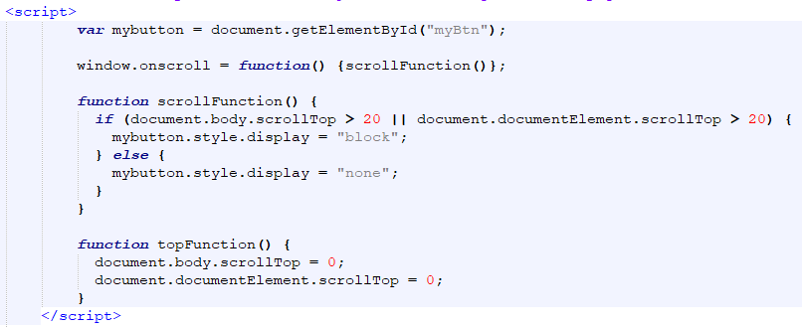
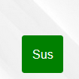
III.3. JavaScript

Slide 31
Acest cod este scris în JavaScript și creeaza un buton „înapoi în sus” care devine vizibil atunci când utilizatorul derulează în jos pe pagină.
Codul primește mai întâi un element cu ID-ul „myBtn” și îl stochează într-o variabilă numită „mybutton”. ID-ul „myBtn” este probabil folosit pentru a identifica butonul înapoi în sus din codul HTML.
Codul setează apoi un handler de evenimente „onscroll” pentru obiectul fereastră, ceea ce înseamnă că funcția „scrollFunction” va fi apelată de fiecare dată când utilizatorul derulează pagina. Funcția „scrollFunction” verifică dacă utilizatorul a derulat în jos mai mult de 20 de pixeli din partea de sus a paginii (fie în corp, fie în elementul documentului). Dacă utilizatorul a derulat suficient de departe, proprietatea „display” a elementului „mybutton” este setată la „block”, ceea ce face butonul vizibil. Dacă utilizatorul nu a derulat suficient de mult în jos, proprietatea „display” este setată la „none”, ceea ce face butonul invizibil.
Funcția „topFunction” este apelată atunci când utilizatorul face clic pe butonul înapoi în sus. Această funcție setează proprietatea „scrollTop” a corpului și a elementului document la 0, care derulează pagina înapoi în partea de sus.

Slide 32
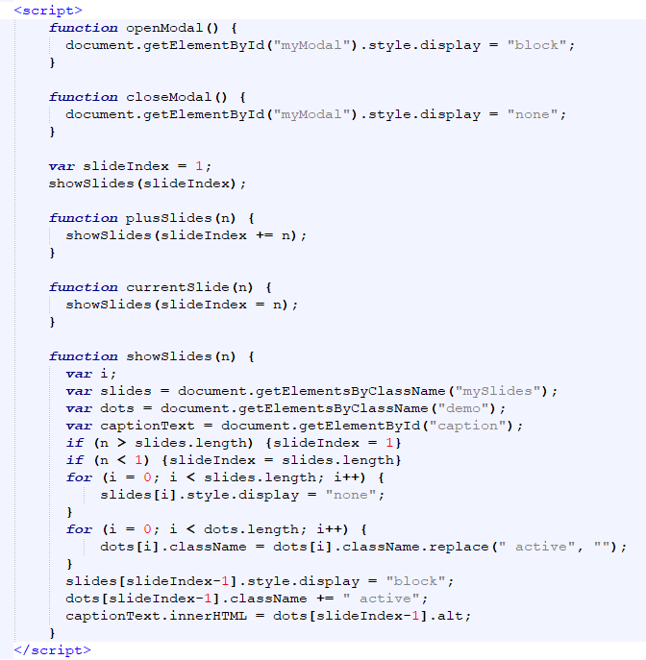
III.3. JavaScript

Slide 33
Acest cod este o funcție JavaScript care creează o prezentare de imagini de tip slide-show.
Funcția „openModal” afișează un element cu ID „myModal” prin setarea proprietății sale „display” la „blocare”. Funcția „closeModal” ascunde elementul „myModal” setând proprietatea „display” la „none”.
Funcția „showSlides” afișează un diapozitiv în prezentare făcându-l vizibil și ascunzând celelalte diapozitive. De asemenea, evidențiază punctul de navigare corespunzător pentru diapozitivul curent și afișează legenda pentru diapozitivul curent.
Funcția „plusSlides” avansează prezentarea la diapozitivul următor sau anterior cu un anumit număr de diapozitive. Funcția „currentSlide” afișează un anumit diapozitiv în prezentare.
Variabila „slideIndex” ține evidența slide-ului curent. Este inițializat la 1, astfel încât primul diapozitiv este afișat când pagina se încarcă.
Numele de clasă „mySlides” și „demo” sunt folosite pentru a identifica elementele de diapozitiv și, respectiv, punctele de navigare. ID-ul „legendă” este utilizat pentru a identifica elementul care afișează legenda pentru diapozitivul curent.
Codul trece prin elementele de diapozitiv și punctele de navigare și ascunde sau elimină clasa „activă” din ele. Apoi face vizibil slide-ul curent și adaugă clasa „activă” la punctul de navigare corespunzător. De asemenea, actualizează textul legendei pentru diapozitivul curent.

Slide 34
IV. Resurse
URL GitHub proiect: https://github.com/aidadumitru/Just4Bike

